Slide 1
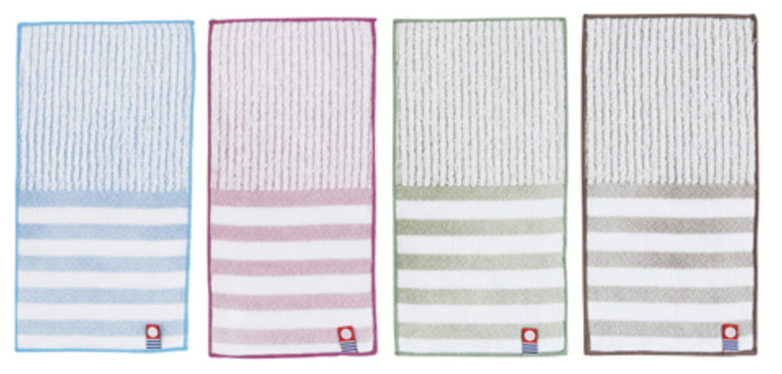
【提案書】
今治カララ・ハーフハンカチ
特徴
世界的にも有名な今治産で肌触りは抜群な上、使い勝手の良い定番ボーダー柄のハーフハンカチです。イベントやキャンペーンのちょっとした特典用やノベルティグッズとしておすすめ。
納期
納期スペース
仕様
素 材：綿
サイズ：約220×110mm （包装形態：ポリ袋入）
生産国：日本
備 考：カラー展開4色アソート
注意事項：色・柄は指定できません。
お見積
お見積りスペース

